Slide 1

PHP Do jeito certo! Por Jonata Weber - jonataa@gmail.com http://github.com/jonataa
Realização:
devfsa@googlegroups.com
http://horaextra.org/
http://br.phptherightway.com/

Slide 2
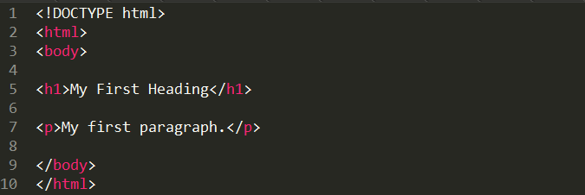
HTML
HTML (abreviação para a expressão inglesa HyperText Markup Language, que significa Linguagem de Marcação de Hipertexto) é uma linguagem de marcação utilizada para produzir páginas na Web. Documentos HTML podem ser interpretados por navegadores. A tecnologia é fruto do "casamento" dos padrões HyTime e SGML.

Slide 3
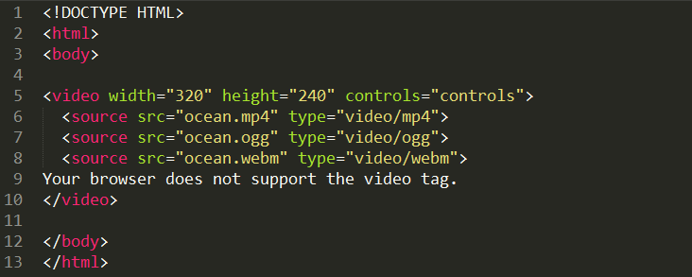
HTML5 (video tag)

Slide 4
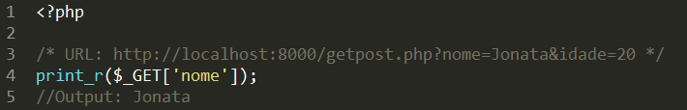
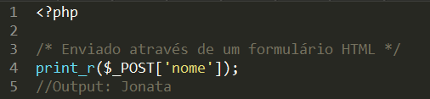
$_GET / $_POST / $_REQUEST
Método GET
Método POST

Slide 5
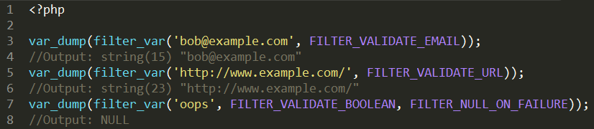
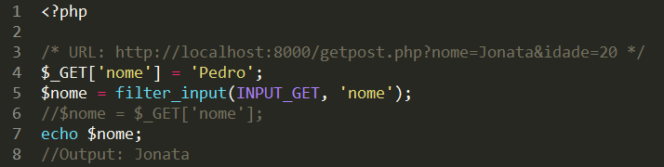
Validate filters / Sanitize filters
Filter_var (PHP 5 >= 5.2.0)
Filter_input (PHP 5 >= 5.2.0)

Slide 6
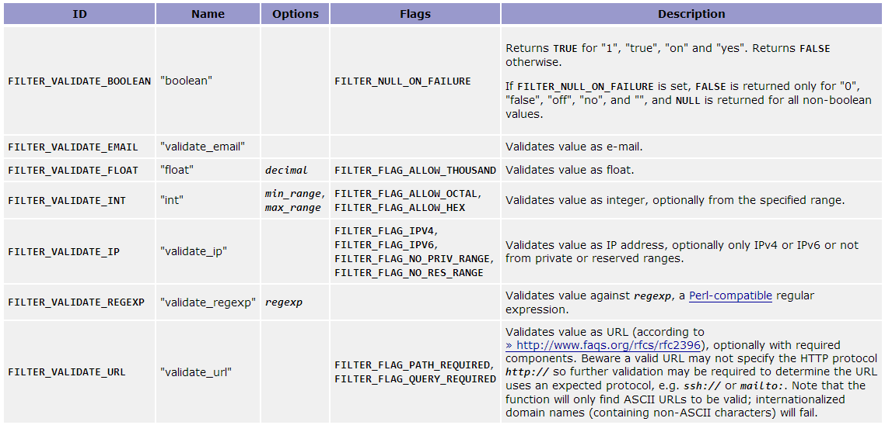
Validate filters

Slide 7
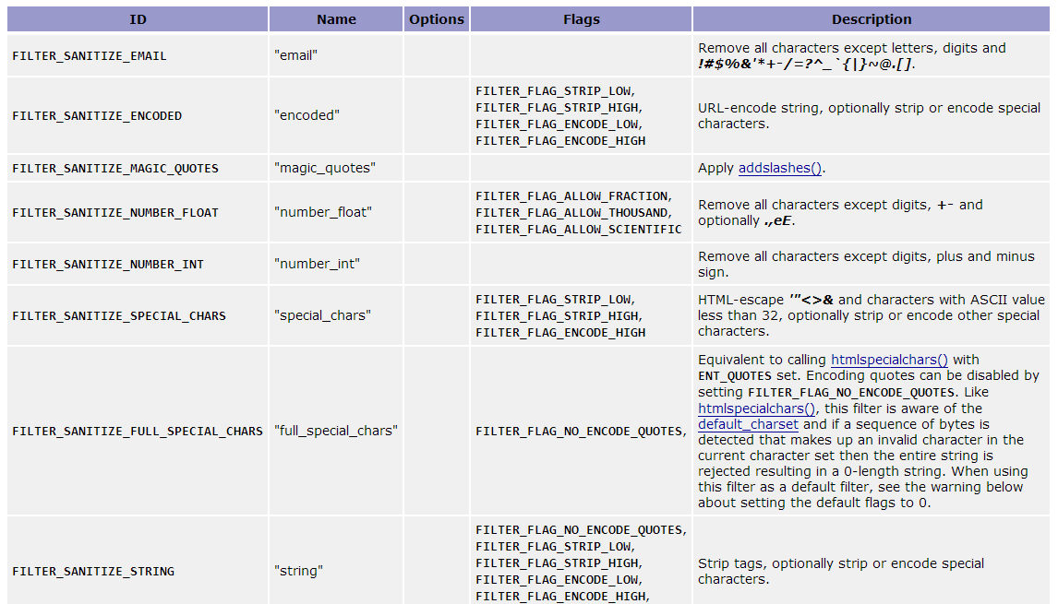
Sanitize filters

Slide 8
Modificadores de Acesso
Public
Qualquer classe pode ter acesso;
Private
Apenas os métodos da própria classe pode manipular o atributo ou método;
Protected
Pode ser acessado apenas pela própria classe ou pelas suas subclasses.

Slide 9
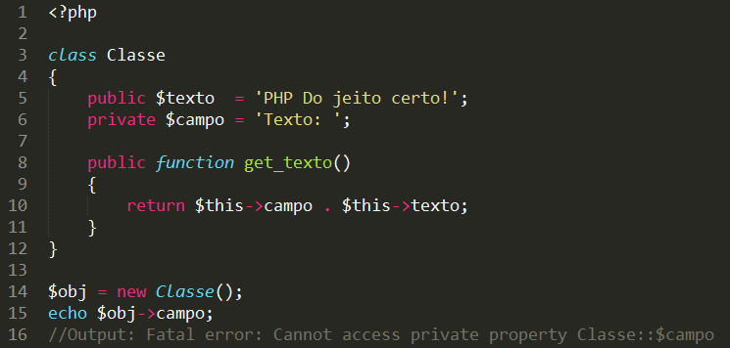
Modificadores de Acesso

Slide 10
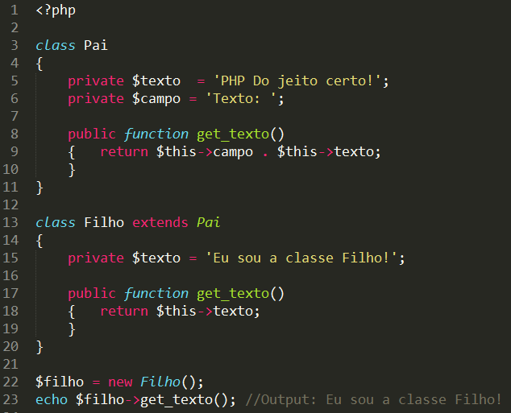
Herança

Slide 11
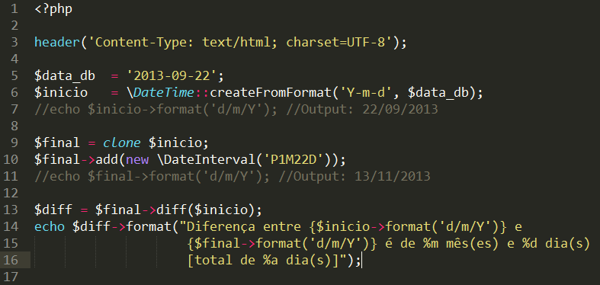
DateTime

Slide 12
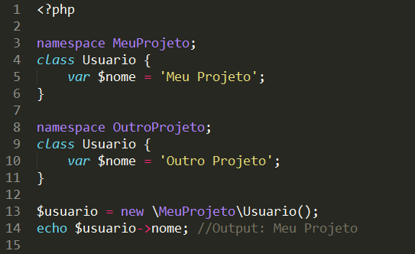
Namespace (Definindo)

Slide 13
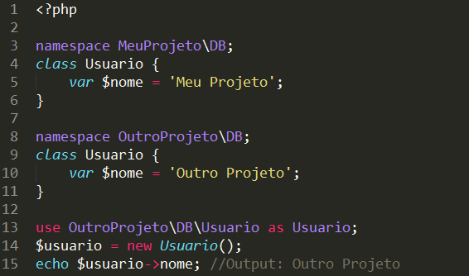
Namespace (Aliasing/Importing)

Slide 14
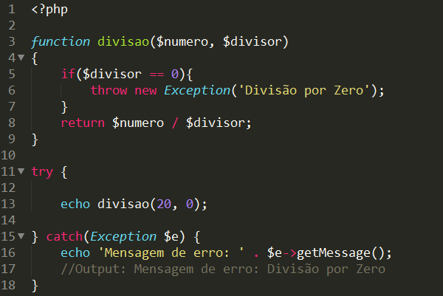
Try/Catch

Slide 15
PDO
A PDO é uma biblioteca para abstração de conexões a bancos de dados — embutida no PHP desde a versão 5.1.0 — que fornece uma interface comum para conversar com vários bancos de dados diferentes.
A PDO não irá traduzir suas consultas SQL ou emular funcionalidades que não existem; ela é feita puramente para conectar múltiplos tipos de bancos de dados com a mesma API.

Slide 16
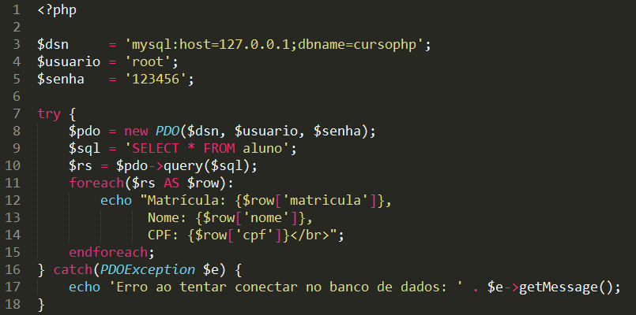
PDO
Alterar no php.ini
extension_dir = "ext“
extension=php_pdo_mysql.dll

Slide 17
Referências
http://php.net/
http://phptherightway.com
http://www.w3schools.com/php/
http://www.php.net/manual/en/filter.filters.validate.php
http://php.net/manual/en/function.filter-var.php

